Slide 1
实现商品详情页面

Slide 2


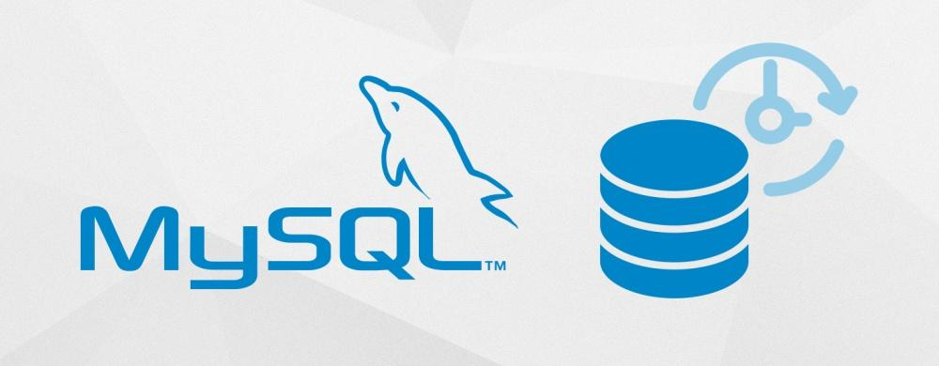
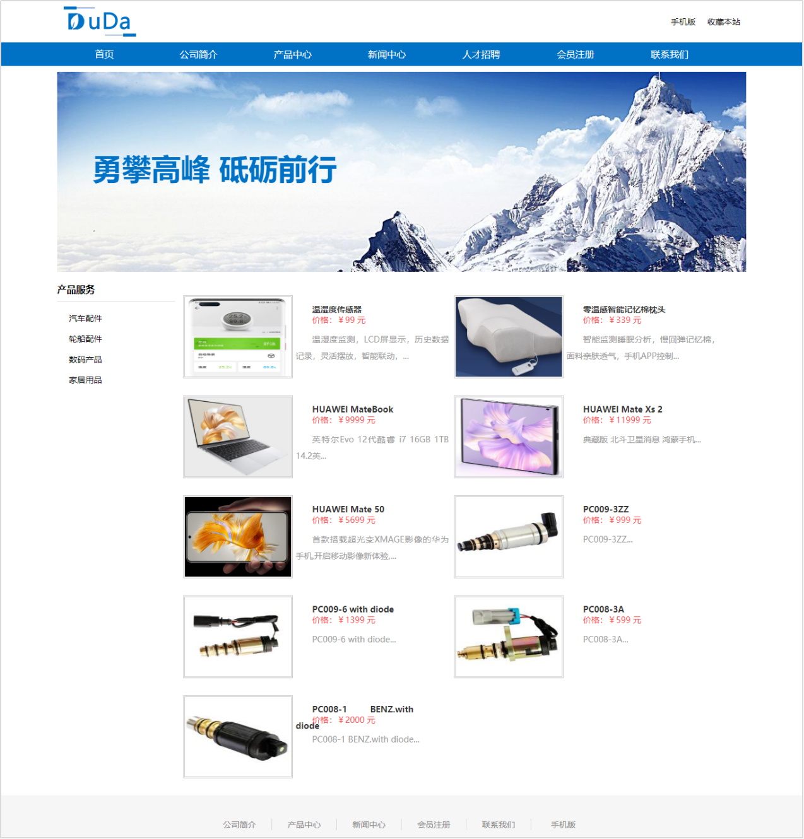
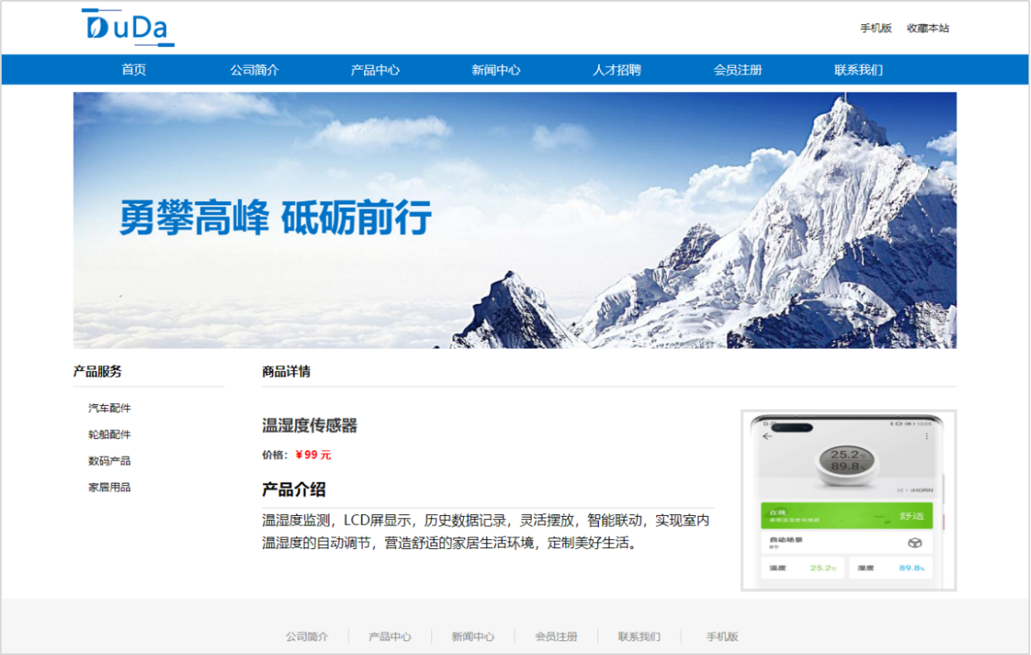

引入
如何在列表页中根据用户的点击，将指定商品信息显示在页面模板中？

Slide 3
目录
01
任务需求
02
实现步骤
03
任务实现

Slide 4
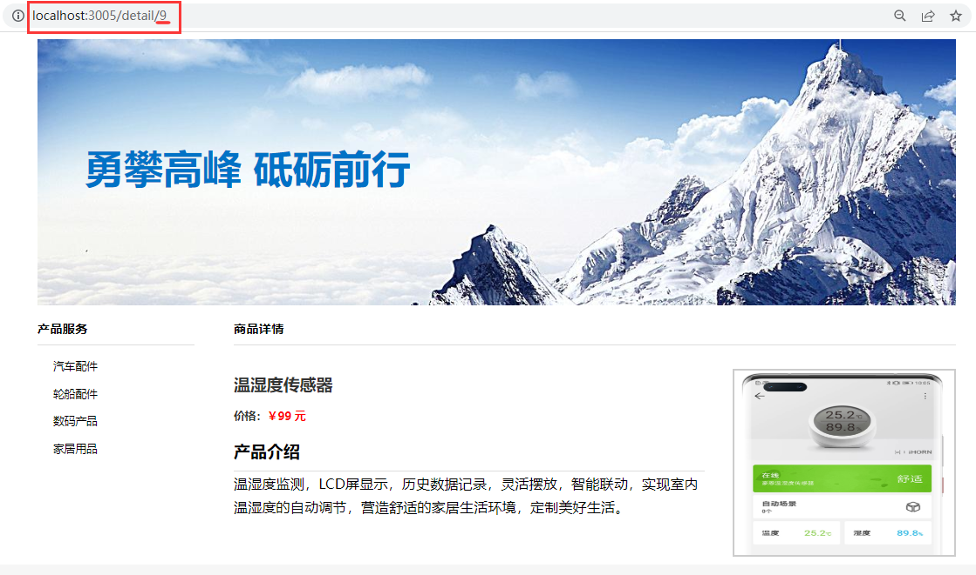
任务需求
在Express中完成MySQL数据库表中的指定商品数据查询，显示在模板页面中。
列表页点击商品图片或名称
详情页：/detail/9
默认所有商品列表
/product

Slide 5
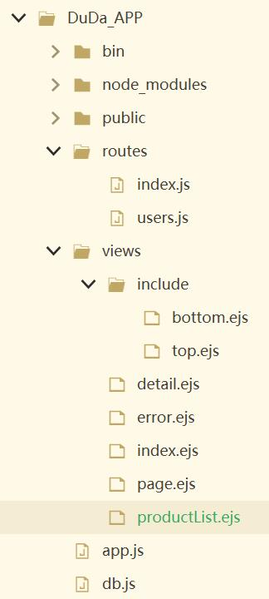
实现步骤
01
准备数据
02
创建模板引擎
03
编写路由代码
04
模板引擎解析数据
05
启动项目，浏览页面

Slide 6

任务实现
1. 数据准备
数据库DuDaInfo，product表中的商品数据。
id、name、image、content等字段

Slide 7
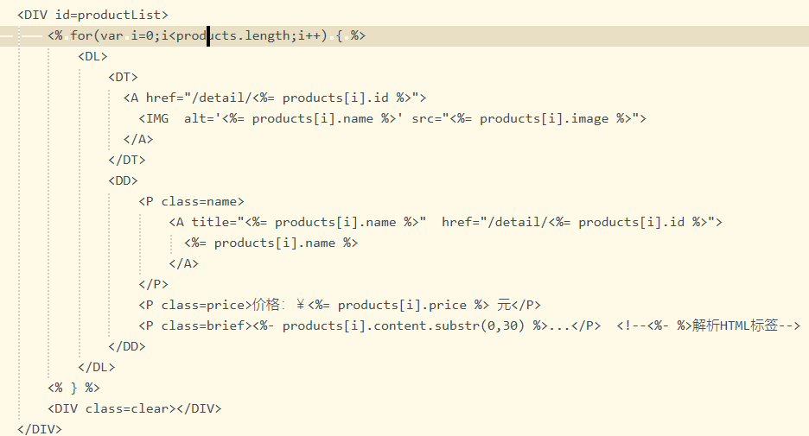
任务实现
1. 创建模板引擎-设置列表超链接
列表页中，商品图片和名称设置为超链接，带地址栏参数（商品表中id值），以区分用户选择的商品。
<!-- 注意动态参数值为商品的id字段值 -->

Slide 8
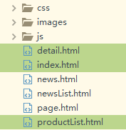
任务实现
2. 创建模板引擎
detail.ejs--详情页模板

Slide 9
任务实现
2. 创建模板引擎
deatil.ejs：分析商品类别数据布局标签结构，商品信息分别在哪个标签内。
<DIV id="detail">
<DIV class="productImg">
<IMG src="商品图片路径" width=300>
</DIV>
<DIV class="productInfo">
<H1>商品名</H1>
<UL>
<LI class=productPrice>价格：<EM class=price>￥888 元</EM></LI>
</UL>
</DIV>
<DIV class=clear></DIV>
<DIV class="productContent">
<H3>产品介绍</H3>
<UL>商品介绍文字商品介绍文字商品介绍文字商品介绍文字商品介绍文字</UL>
</DIV>
</DIV>

Slide 10
任务实现
3. 编写路由代码
routes/index.js
路由地址：/detail/n，n为商品的id字段值，动态参数
获取地址栏动态参数值n
将查询结果发送到模板引擎detail.ejs
02
index.js

Slide 11
任务实现
var express = require('express');
const db= require('../db.js'); // 注意路径
var router = express.Router();
/* 商品详情页 */
router.get('/detail/:id', function(req, res, next) {
var id=req.params.id; //取地址栏参数
var sqlStr="select id,image,name,price,content from product where id=?";
var sqlParam=[id];
db.conn.query(sqlStr,sqlParam,function(err,result){
if(err){
console.log(err);
return;
}
console.log(result); // 返回[{......}] 数组
res.render('detail.ejs', { oneProduct:result });
});
});
module.exports = router;
服务器代码
routes/index.js
地址栏动态参数获取
查询结果带到渲染模板
detail.ejs

Slide 12
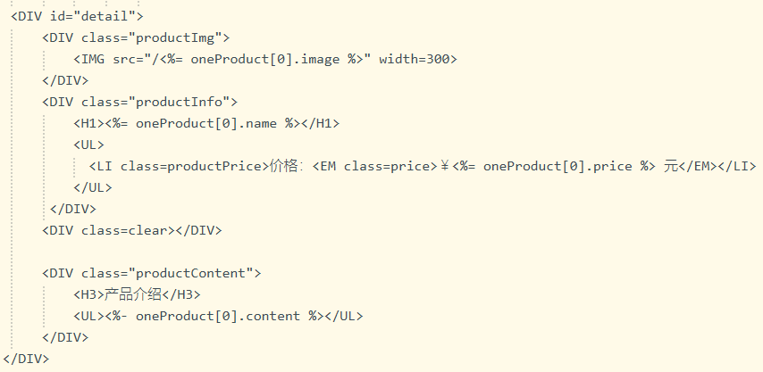
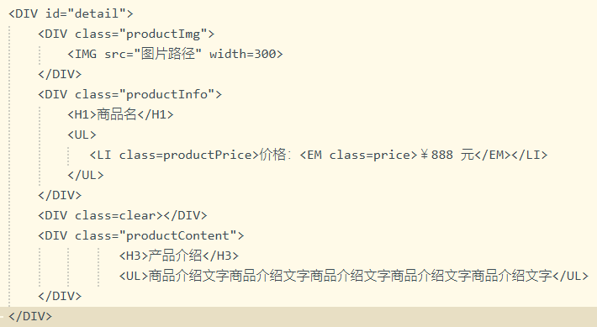
任务实现
4. 模板引擎解析数据
静态代码
样例文字要替换
动态代码
查询结果为含一个元素的数组

Slide 13
任务实现
<!-- 产品详情 -->
<DIV id="detail">
<DIV class="productImg">
<IMG src="/<%= oneProduct[0].image %>" width=300>
</DIV>
<DIV class="productInfo">
<H1><%= oneProduct[0].name %></H1>
<UL>
<LI class=productPrice>
价格：<EM class=price>￥<%= oneProduct[0].price %> 元</EM>
</LI>
</UL>
</DIV>
<DIV class=clear></DIV>
<DIV class="productContent">
<H3>产品介绍</H3>
<UL><%- oneProduct[0].content %></UL>
</DIV>
</DIV>
<!-- 产品详情 -->
客户端代码
views/detail.ejs
返回的oneProduct为
含一个商品数据的数组
oneProduct[0]调用
商品详情文字
可能含HTML标签
使用<%- %>解析

Slide 14
任务实现
5. 启动项目，浏览页面
启动项目
进入项目文件夹，打开CMD窗口
nodemon app.js
服务器测试
浏览器打开地址：
http://localhost:3005/product
选择商品点击图片，进入详情页

Slide 15


小结
任务需求
Express中结合模板引擎实现商品详情页面
实现步骤
设置列表超链接→创建模板引擎→编写路由代码→
模板引擎解析数据→启动项目浏览页面
任务实现
routes/index.js – 路由代码
views/productList.ejs –设置商品图片、标题超链接
views/detail.ejs –商品详情模板引擎

Slide 16
谢谢观看

